Slide 1


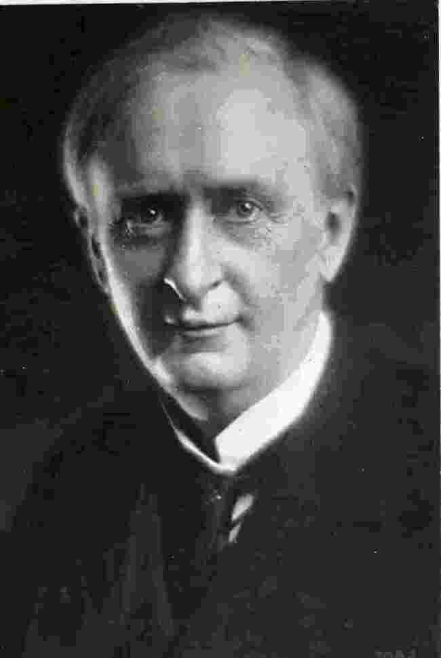

第22回 源流セミナー
シェルドンの
実像を追って
2680地区 PDG 田中 毅
Notes:
ロータリーの実践活動が徐々に変化して、今や、人道的奉仕活動に多くのエネルギーが割かれる時代になりました。しかしその一方で、この活動の原点はどこにあるのかを、常に思い起こす必要が重要になってきます。
私はそのためにあえて「源流の会」という組織を立ち上げて、ロータリーの原点を見つめると同時に、その歩みを示した貴重な文献を収集して、それをデジタル保存し、会員の閲覧に供する作業を続けています。現時点では目立たぬ作業ですが、将来はロータリアン共通の価値ある財産となることを祈念しております。
自然科学を志す者として、全ては証拠に基づいて解釈することが私の習性になっています。すなわち、ロータリーを理解しようと思えば、その当事者が残した一次文献に頼るのが最も賢明な方法だと考えています。
今日は私が収集したシェルドンの文献に基づいて、シェルドンという人物の実像とその思考を追及しようと思います。

Slide 2
He profits most who serves best
1902年に制定した
シェルドン・スクールのモットー
Service above self
いつ、誰が、どのような意図を持って
作ったものか不明
Notes:
ロータリーの唯一の奉仕理念He profits most who serves bestは、アーサー・フレデリック・シェルドンが、自ら設立したシェルドン・スクールにおいて、1902年に作った理念そのまま採択したものです。従ってロータリーの奉仕理念を理解しようと思うなら、シェルドンの考え方を理解しなければなりません。
ロータリーの唯一の奉仕理念がHe profits most who serves best であることについて、 他にも Service not self や Service above self などのモットーがあると異論を唱える人がいるかもしれません。
しかし残念なことには、これらのフレーズは誰が、いつ、どのような意図を持って作ったのかが判らないのです。詠み人知らず、意図出所不明のものを奉仕理念とすることには少なくとも私には納得できません。

Slide 3
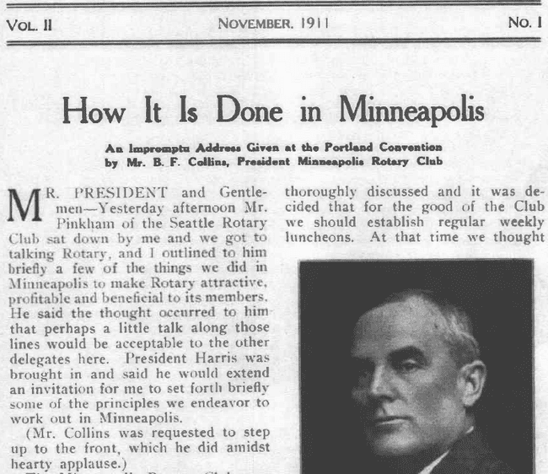
Service not self
Notes:
Service not self については、National Rotarian 1911年11月号とミネアポリス・ロータリークラブ25周年記念誌にかなり詳細な内容が記載されています。
それによるとService not self はミネアポリス・ロータリークラブの前身であるミネアポリス・パブリシティクラブ(1905年設立)のモットーを引き継いだものであり、自分がしてもらいたいことを先に他人にしてあげる、すなわち黄金律を表したものであることが明記されています。

Slide 4

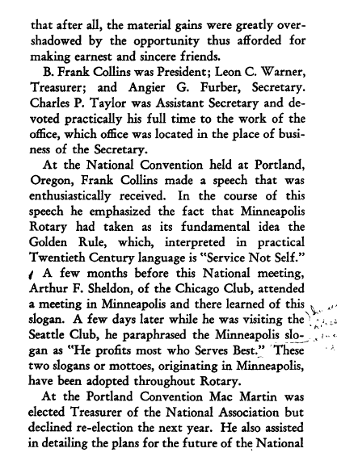
Service not self
本来は職業奉仕を表すモットー
「自己滅却の奉仕」「無私の奉仕」という解釈は誤り
Notes:
すなわちシェルドンも He profits most who serves best は黄金律を別な言葉で表現したものであると述べていますから、Service not self には自分を犠牲にして他人のために尽くすといった意味はなく、He profits most who serves best と同様に職業奉仕を表したフレーズだと推察することができます。
その証拠にこのフレーズを1911年の年次大会で紹介したフランク・コリンズは、大会の直前にシェルドンと会って、この二つのフレーズの整合性を確かめるための話し合いをしたことが1911年国際大会議事録に記載されています。
本来は職業奉仕を表すモットーであり、「自己滅却の奉仕」とか「無私の奉仕」という解釈は間違いです。
1915年にガイ・ガンデカーが The Meaning of Rotary で、さらに同年RI会長アレン・アルバートが Service not self を使っていますが、このフレーズの持つ意味の説明はされていません。

Slide 5
Service not self Service before self Service above self
他人のことを思い遣り他人のために尽くすこと
当初の意味が変化して、人道的奉仕活動
を意味するモットーになる
Notes:
1917年頃から Service above self や Service before self が使われ始めますが、漠然とした対社会奉仕を意味する言葉遊びの感が否めません。
Service above self の持つ意味合いが変わってきたのは1930年代後半からです。1937年ニース国際大会においてRI会長ウイル・メーニアJrは「誰かが奉仕理念とは、他人のことを思い遣り他人のために尽くすことだと定義しました。他人のことを思い遣り他人のために尽くすことを通じて、ロータリアンは自らの職業の規範を高めながら、国際理解と親善と平和を推進するために自らの地域社会に役立つように努力しています」と述べています。
誰が最初に「他人のことを思い遣り他人のために尽くす」という表現をしたのかは不明ですが、この説明は明らかに人道的奉仕活動を指すものと考えられます。
チェスレー・ペリーは1954年3月にタルサ・クラブで講演して「多くのロータリークラブが夫々の地域社会で行なっている社会奉仕活動の素晴らしい業績に加えて、ロータリー運動は全体として、ロータリーの会員になる人だけではなく、人類全体にわたって、他人のことを思い遣り他人のために尽くすというideal of serviceが受け入れられ、実行されて行くものと信じています。」と述べています。
このようにして、ロータリーの奉仕理念は職業奉仕から徐々に社会奉仕に変わって、現在では、世界最大のNPOと定義するRI会長も現れ、ロータリー活動そのものが人道的奉仕活動に変化してしまったのです。

Slide 6
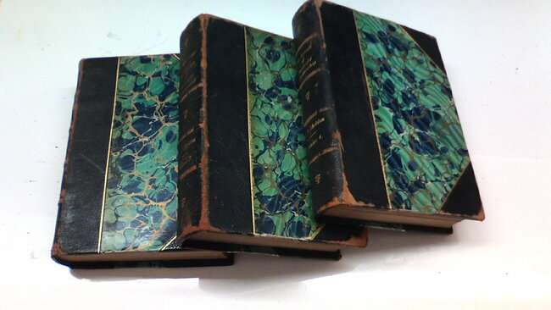
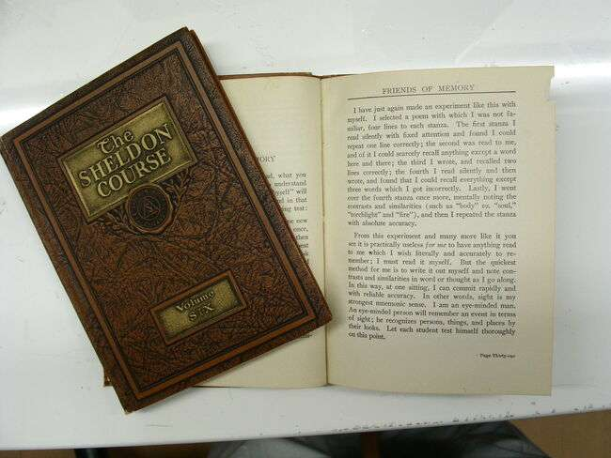
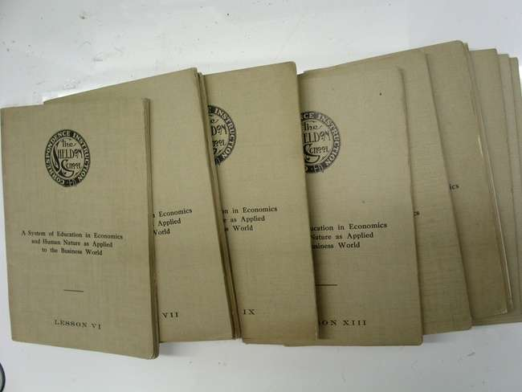
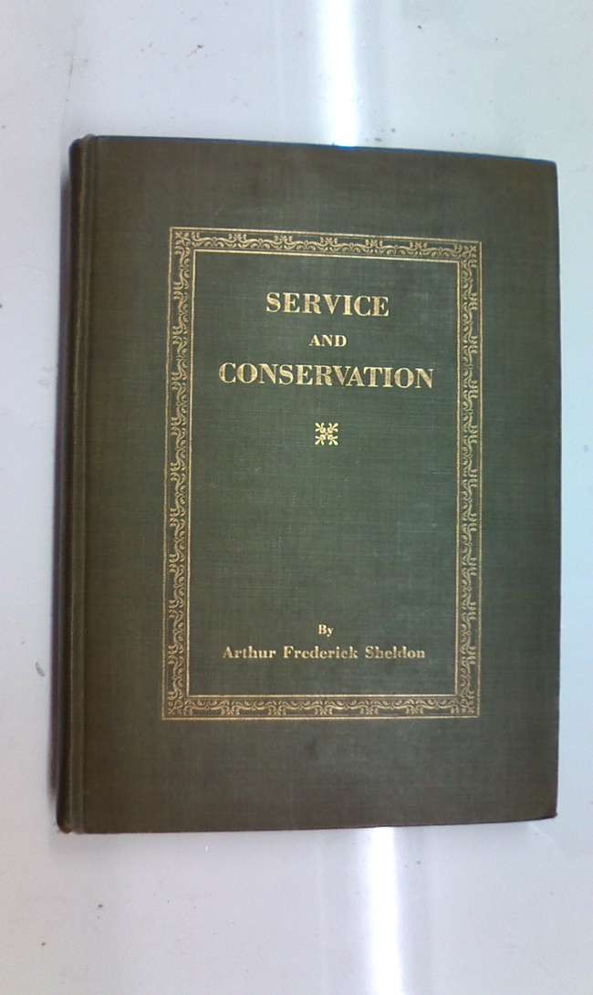
1902年 商売に成功する方法
1902年 シェルドン・コース
1903年 成功する販売学
1906年 産業成功学
1910年 経営構築学
1911年 販売術
1913年 効果的な能力に関する哲学と倫理
1917年 経営学
1921年 ロータリー哲学
1929年 奉仕の原則と保全の法則
http://genryu.org
Notes:
現実の姿がどうであろうとも、ロータリーにはしっかりした原点があります。混乱した時にこそ、初心に帰って、原点を見直すことが必要です。
ロータリーに奉仕理念を提唱したのはアーサー・フレデリック・シェルドンなので、奉仕理念を正しく理解するためにはシェルドンの考え方を知る必要があると考えて、私が最も力を注いでいるのが、シェルドンの文献収集と解析です。
シェルドンは1902年に、経営学を教えるためにシェルドン・スクールを設立して、当時誰もが知らなかった、新しい考え方の経営学を提唱して、それを全国に広めました。
ロータリーはその考え方をシェルドンから学んで、それを奉仕理念として現在に至ったわけです。
彼の文献は日本ではほとんど紹介されていませんでした。僅かに、1921年に発行されたロータリー哲学という本がありますが、それは経営学に無知なロータリアンを対象にしたスピーチ原稿なので、あまり参考になりません。そこでので、アメリカの国会図書館のリストと、アメリカやイギリスの古本屋のインターネット上のネットワークを利用して、シェルドンの文献の蒐集作業を行い、現在までに60冊近く集めることができました。
その主なものには、
1902年－1924年Successful Selling商売に成功する方法
1902年－1939The Sheldon Courseシェルドン・コース
1903年－1906年The Science of Successful Salesmanship 成功する販売学
1904年－1917年The Science of Business経営学
1906年－1907年The Science of Industrial Success産業成功学
1907年－1910年The Science of Business Building経営構築学
1911年The Art of Selling販売術
1929年Service and conservation奉仕の原則と保全の法則
奉仕の原則と保全の法則以外は、彼が設立していたシェルドン・スクールの教科書として発行されたものです。
これらの文献はすべて、「源流の会」のウエブサイトに収録してありますのでぜひご覧ください。

Slide 7
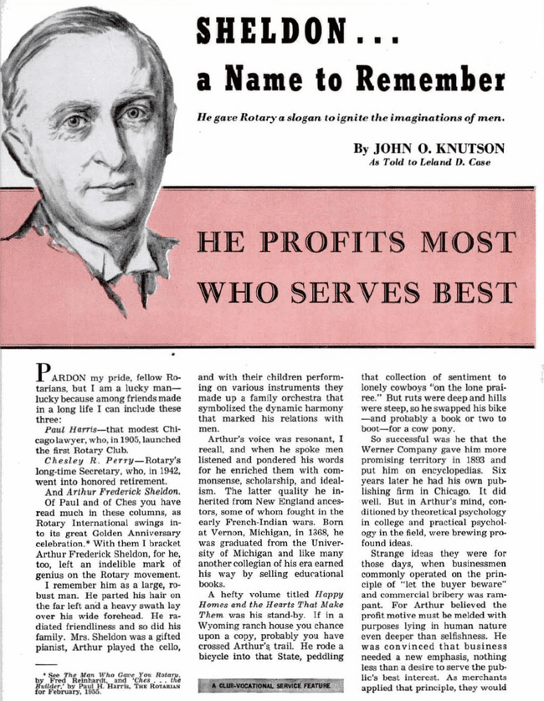
Notes:
彼の経歴について書かれている文献はほとんどなく、現時点では、シェルドン・スクールの学生であったジョン・ナトソンがThe Rotarian誌1955年3月号に寄稿した Sheldon – a name to remember 「忘れえぬ名—シェルドン」が唯一の記述だと思われますので、これを引用します。
シェルドンは1868年にミイガン州バーノンで生まれ、ミシガン大学で経営学を専攻しました。彼自身の著作の中で、小学校から大学まで、主席の座を人に譲ったことはなかったと書いています。
卒業後は図書のセールスマンとして訪問販売で優秀な成績をあげて、百科事典の販売を任されるようになり、1899年には自らシカゴで出版社を経営するという成功を収めました。

Slide 8
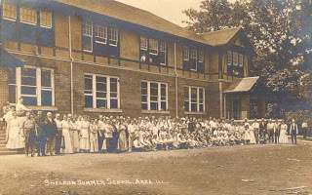
Sheldon School Chicago 1909年
Notes:
1902年に、ミシガン大学で学んだ最新の経営学と自らの経験を生かして、シカゴにビジネス・スクールを創立しました。その学校の理念こそがHe profits most who serves bestというモットーだったのです。
1921年の段階で、シェルドン・スクールの卒業生は26万人といわれています。ちなみに1946年までそその活動を続けていま すので、その卒業生は100万人を下らないものと思われます。

Slide 9
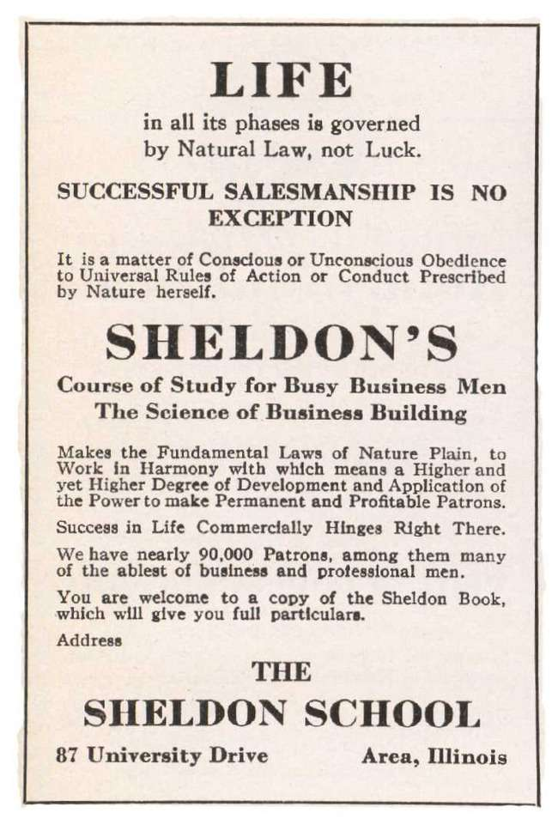
1906年、この学校の広告を偶然に見た私は、入学金10ドル、授業料月額5ドルを払って684番目の学生として入学した。 そして6ケ月の間に40冊の教科書を受け取った
道徳律起草委員 ジョン・ナトソン
Notes:
シェルドン・スクールの広告の冒頭には、「人生のあらゆる面は、運ではなく、自然の法則によって定められている。成功しているセールスマンとて、例外ではない。」と記載されています。
後に道徳律の起草委員として、第11条をドイツ語で書き上げたジョン・ナトソンは、「1906年、この学校の広告を偶然に見た私は、入学金10ドルと授業料月額5ドルを払って、684番目の学生として入学した。そして6ケ月の間に40冊の教科書を受け取った。」と回想しています。

Slide 10
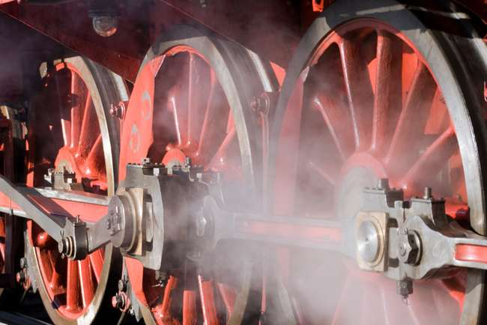
資本主義の弊害
資本家
労働者
Notes:
シェルドンの奉仕理念を語る前に、当時の経済や経営の実態を理解しておかなければなりません。
資本主義とは産業革命後の社会における資本家と労働者による経済体制のことで、資本家対労働者の対立の構図だと考えられています。
19世紀から20世紀初頭、すなわちロータリーが創立された当時は、醜い資本家の欲望が労働者を搾取した時代でもありました。
いかに安い賃金で労働者を雇うかが利潤を増やす鍵となり、そこが労働者の貧困、失業などの問題や、無秩序な自由競争による経済恐慌などの大きな社会矛盾を生む原因になりました。

Slide 11
資本主義
オーストリア学派
共
産
主
義
ケ
イ
ンズ
派
民
主
党
ミ
シ
ガ
ン
大
学
シ
ェ
ル
ド
ン
共和党
ハイエク派
修正資本主義
社会民主主義
新資本主義
Notes:
この時期にこの社会矛盾を解消するために数多くの動きをした学派の一つに、カール・メンガーが率いるオーストリア学派があります。
この学派は政治的には左派から右派までの広い人材から構成されていて、その中の先験主義(アプリオリズム)の最も左翼的なグループは、その不合理な資本主義経済そのものを打破するためには、社会主義や共産主義革命が必要であると考えて、1905年から、1917年に起こしたのがロシア革命で す。

Slide 12
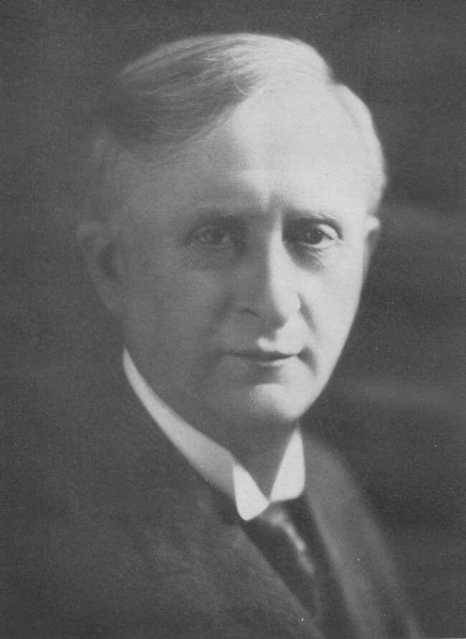
資本主義
オーストリア学派
共
産
主
義
ケ
イ
ンズ
派
民
主
党
ミ
シ
ガ
ン
大
学
シ
ェ
ル
ド
ン
共和党
ハイエク派
修正資本主義
社会民主主義
新資本主義
Notes:
これとほぼ同じ時期に活動を開始したのが、中間派と右派の間の、それも中間派に近い考え方アーサー・フレデリック・シェルドンなどのミシガン大学のグループです。シェルドンの経営学理念は、資本主義の枠内で、継続的な事業の発展を得るためには、自分の儲けを優先するのではなく自分の職業を通じて社会に貢献するという意図を持って事業を営む、すなわち会社経営を学問だととらえて、原理原則に基づいた企業経営をすべきだと考えました。また利益を独占するのではなくて、従業員や取引に関係する人たちと適正に再配分することが継続的に利益を得る顧客を確保する方法だと考えたのです。政府の規制ではなくて、事業主の発想に基づいた経営者と従業員の自発的な量と質と管理状態 のコントロールであり、いわば事業所と労働者が自発的に行う修正資本主義に近い考え方でした。
シェルドンはそのための学校を1902年からシカゴで開校し、数多くの経営学のリーダーを世の中に送り出しています。それらの人がアメリカの経済界を先導して、修正資本主義が効果を表す1938年頃までは、これらの人が一身に資本主義体制を守り抜いたと言っても過言ではありません。

Slide 13
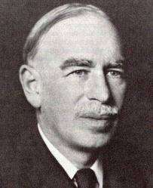
資本主義
オーストリア学派
共
産
主
義
ケ
イ
ンズ
派
民
主
党
ミ
シ
ガ
ン
大
学
シ
ェ
ル
ド
ン
共和党
ハイエク派
修正資本主義
社会民主主義
新資本主義
Notes:
中道左派に属したケインズ派は修正資本主義を提唱し、その政策は世界大恐慌の対策として、民主党に引き継がれましたが、現実的な政策を実施したのは1935年以降でした。政府が公共事業などで失業者を減らしたり、法律で公害や悪い環境をもたらす資本の活動などを規制したり、従業員の福利厚生を図ったりして、これらの矛盾を和らげていこうという考え方です。この考え方を発表したのがジョン・ケインズであり、資本主義のもたらす貧困、失業、恐慌などの社会矛盾や害悪は、資本主義制度そのものを変えなくても、ニューディール政策やマクロ政策の展開、政府による公共投資などによって企業家のマインドを改善することで、緩和し、克服できると述べています。その考え方は代々民主党に引き継がれています。

Slide 14
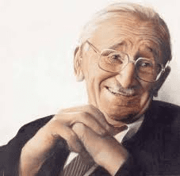
資本主義
オーストリア学派
共
産
主
義
ケ
イ
ンズ
派
民
主
党
ミ
シ
ガ
ン
大
学
シ
ェ
ル
ド
ン
共和党
ハイエク派
修正資本主義
社会民主主義
新資本主義
Notes:
1970年代になると、最も右派に属するフリードリッヒ・ハイエクに代表される自由至上主義が台頭してきます。
すべの規制を廃して、市場の原理に任せようという考え方であり、アメリカの保守党の政策に 当たります。
このグループは、1970年代以降は共和党の右派の一部と組んで、いわゆるネオ・コンサーブティブスとして新資本主義を進め、ヘッジ・ファンドによって経済の混乱を引き起こしたのはつい 先日の話です。
奉仕を提供した見返りに利益を得るのが、ロータリーの奉仕理念ですから、単に利益を得るこ とのみを目的にした取引はロータリーにおいては虚業に等しいはずです。
従って、ロータリーは左派である共産党は資本主義と対立するから、右派である新資本主義は 実業ではなく虚業であるという理由で一線を画しているのです。

Slide 15
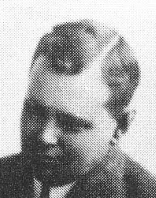
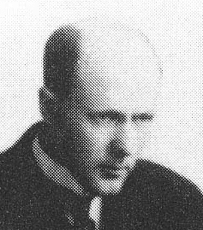
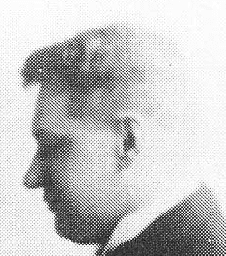
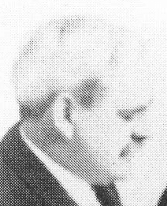
創立当初における ロータリーの目的 事業上の利益の促進 会員同士の親睦
Back Scratchingの世界
Notes:
話を元に戻します。
その一連の過程の中で1908年にシェルドンは、シカゴ・ロータリークラブに入会して、まさに無法状態だったロータリークラブに最新の経営学という理念を提唱します。
設立当初のロータリークラブには奉仕理念は存在せず、単なる親睦と事業の発展を目的とした集団でした。
会員同士の互恵取引が積極的に行われ、堅固で自己中心的な物質的相互扶助のグループを作っていきました。自らが掻けない自分の背中を、お互いが車座になって掻き合おうという、バックスクラッチングというエゴイズムで、ロータリーは出発したのです。
ロータリアン同士の物質的相互扶助に基づく企業経営は、一時的にはロータリアンに大きな収益をもたらしましたが、これらの閉鎖的な物質的互恵主義は、世間の非難を浴びると共に、会員内部からもこれを批判する声が起こってきました。
そのタイミングを予測したように、シカゴクラブに入会したアーサー・フレデリック・シェルドンは、当時誰もが考えつかなかった経営学の理念をロータリーに提唱しました。
シェルドンの経営理念に感化されたクラブは今までの悪弊から離れて、最新の理論武装の下で会員と組織の発展を図ったわ けです。

Slide 16
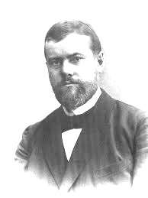
シェルドンの一次資料に接することが必要で、多次資料や伝聞によって職業奉仕を語ってはならない
仏教や儒教と職業奉仕とは無関係
キリスト教から職業奉仕を語ることの危険性
カルビニズム、プロテスタンティズム、マックス・ウエーバーの天職論とロータリーの職業奉仕は無関係
倫理向上は職業奉仕実践の結果として表れる
マックス・ウエーバー
Notes:
日本ではこういったシェルドンの実像がほとんど知られていないため、後世のロータリアンが書いた二次、三次の資料や伝聞によって語られてきたのが現実です。語る人の主観を押し付けるあまり、難解な自己主張によって、明快なシェルドンの奉仕理念がわざと難しく語られてきたような感があります。
ロータリーの奉仕理念は日本人の発想と似ている部分がある影響からか、石田梅岩や二宮尊徳や近江商人の考え方を引き合いにする人がいますが、たとえ似ている側面はあったとしても、その本質はシェルドンの奉仕理念とは根本的に違うものであることを強調しておきたいと思います。これは、戦前、戦中の一時期、RIを離脱していた時期があり、当時はポール・ハリスやアーサー・シェルドンを例にしてロータリーを語ることが不可能であったため、日本の事例を語らざるを得なかったものと思われます。
シェルドンの奉仕理念は経営学ですが、その原点にあるのはカントや、インド哲学であって、日本の道徳感や商習慣ではありませんでした。これについては後で触れたいと思います。
マックス・ウエーバーの天職論がロータリーの職業奉仕の根底にあると説く人もいますが、これも明らかな間違いです。マックス・ウエーバーが彼の代表的著作である「プロテスタンティズムの倫理と資本主義の精神」を発表したのは1905年のことであり、シェルドンはそれよりはるか以前に職業奉仕の理念を構築して、それを実社会で応用するためのビジネス・スクールを経営していたからです。
職業奉仕を倫理高揚運動と説く人がいますが、これも大きな間違いで、職業奉仕とは科学的かつ合理的な企業経営方法のことであり、シェルドンの奉仕理念に則った企業経営は顧客の満足度を最優先した方法であり、そのような事業経営をする事業所は、当然のことながら高い職業倫理を備えた事業所であるという結果が現れます。しかしそれは職業奉仕を実践した結果に過ぎず、この運動の出発点は職業倫理高揚を目的とした活動ではありません。

Slide 17
He profits most who serves best
do unto others as you would have them do unto you 黄金律
他人からしてもらいたいことを、他人にせよ
他人に対して奉仕をすれば 利益が得られる
商売に成功する方法は
奉仕の理念に基づいて
継続的に利益をもたらす顧客を確保すること
Notes:
シェルドンはすべての文献の最後の言葉をHe profits most who serves bestで結んでいます。シェルドンは、このモットーを純然たる経営学の理念であり、は黄金律を説いたものだと述べていま す。
黄金律は宗教ではなく哲学だと述べおり、自分が他人からしてもらいたいと考えることを、まず他人にすること。すなわち自分が金銭を儲けたいと思うのなら、まず他人に奉仕をすることであり、先に奉仕があれば、必ず後から報酬がつい てくると説いています。
ビジネスマンの目的は発展的な事業を構築することであり、その目的を達成するためには、奉 仕の理念に基づいて、継続的に利益をもたらす顧客を確保することが必要であると述べています。
シェルドンの斬新な経営理論は、過酷な資本主義が労働者を徹底的に搾取していた時代に、労働者の立場を理解し、利益を適切にシェアしながら、継続的に利益をもたらす顧客を確保する目的で事業を営むことを提唱したものであり、その考え方を順守したシェルドン・スクールの卒業生の努力によって、現在の資本主義社会の発展をもたらせたと言っても過言ではありません。

Slide 18
人生の元帳
借り方
D 義務
O 責務
R 責任
貸し方
R 権利
P 特典
P 特権
雇用主、従業員の双方の責務
義務・責務・責任を遂行することが、
権利・特典・特権を得る唯一の方法
Notes:
それではシェルドンが述べている奉仕理念の各論の幾つかをご紹介しましょう
人生とは貸借対照表そのものです。
人生の貸借対照表の借り方には、D:dutis 義務、O:Obligations 責務、R:responsibilities 責任があります。
貸し方には、R:rights 権利、P:privileges 特典、P:prerogatives 特権があります。
義務・責務・責任という本来の原因を遂行することが、権利・特典・特権という結果を得る唯一の方法です。

Slide 19
健全な労使関係
経営者の責務
適正な報酬
労働環境 安全・福利厚生・生活保障
従業員教育
従業員の責務
最善を尽くした労働
過失防止
会社の管理運営への協力
Notes:
人間関係学から事業経営を考えなければなりません。
良好な労働環境を提供するのは資本家の責務であると考えて、適正な報酬を支払うこと、安全、福利厚生、社会保障、快適な生活を保証すること、教育の機会を与えることが必要です。資本家が利益を独占するのではなくて、従業員や取引に関係する人たちと適正に再配分することが継続的に利益を得る方法なのです。
企業がグローバル競争に勝つために、有能な人たちは正規雇用者としてしっかり確保する代わりに、単なる労働力として使う人たちを低賃金で雇うということは、シェルドンの理念に反する行為です。
従業員の雇用主に対する責務は、最善を尽くして働くこと。過失を最小限におさえること。会社の管理運営に協力することが要請されます。
雇用主と従業員がこの三種類の責務をお互いに果たすことが、会社の発展に繋がるのです。

Slide 20
価値ある幸福の要素
L 仲間からの愛情
他人からの尊敬
C 曇りのない良心
自尊心
M 物質的な富
報酬または利益
H 幸福と満足
H
L
C
M
Notes:
シェルドンは価値ある幸福の要素を三元法で解いています。
「H」は「幸福」という概念を表します。
「L」は「仲間からの愛情」「他人からの尊敬」を表します。
「C」は「良心」「自尊心」を表します。
「M」は、物質的な富や必需品や楽しみや贅沢等の象徴である「お金」を表します。
他の人々からの愛情や尊敬を受け、曇りのない良心と自尊心を持って、仲間との毎日、取引をした結果として物質的な富すなわち、報酬または利益を得ることは、事業を営む人として、この上ない幸福と言うべきでしょう。

Slide 21
価値ある奉仕の要素
S
S 奉仕
Q1 正しい質
Q2 正しい量
M 正しい管理方法
Q1
Q2
M
Bhagavan Das
The Science of Peace 平和学
Notes:
シェルドンが最も強調しているのは、質、量、管理の方法を示した奉仕の三角形で、インドの哲学家バガバン・ダスの「平和学」という本の中でヒントを得たと述べています。シェルドンの奉仕理念がインド哲学の影響を受けていることは興味あることです。
価値ある奉仕の要素を具体的に説明したものです。
売るためには良い製品を作って適正な価格つけることが最初のステップです。
まず品質の高い製品を作ることが一番重要です。
次のステップはいかにして十分の量を作るかです。
第3のステップは、管理の方法すなわち事業を営む人間の行動を正しく処理することです。
「品質Q1、量Q2、管理の方法M」という奉仕の三角形は、物の価値を計る普遍的な基準だと考えられます。この三つの要素がそろって、始めて価値ある奉仕をすることが可能になります。

Slide 22

正しい質・量・管理の方法
セールスマン
Q1 言葉の質は正しいか
よい言葉・きれいな言葉
Q2 商談の量は適切か
理論的に話すか・しゃべり過ぎ
M 顧客の前の態度
第一印象・好印象
Notes:
すべての事業所には正しい「質・量・管理の方法」が適用されなければなりません。
良いセールスマンになろうと思えば、正しい「質・量・管理の方法」で商談を進めることです。
あなたが顧客に言っている言葉の質を確かめてください。
あなたは良い言葉を使っていますか。
顧客の心証を害するような発言はしていませんか。
あなたの商談の量は適切ですか。
論理的に話していますか。要点をしぼって話していますか。適切に話していますか。
顧客の前での態度はどうですか。
セールスマンを雇っている会社は、そのスタッフによって評価されていることを、忘れてはなりません。

Slide 23

正しい質・量・管理の方法
製 造 業
Q1 製品の質の自信
研究開発
Q2 設備投資は万全か
十分な生産量
M マンパワーの開発
社員教育
Notes:
貴方が製造業の良い事業主になろうと思えば、正しい「質・量・管理の方法」で企業経営を進めなければなりません。
自社の製品の質に自信がありますか。
うっかりミスに備えた対策を講じていますか。
常に製品の研究開発を進めていますか。
十分な製品を作るための設備投資を行っていますか。
万一の場合に備えた対策を講じていますか。
マンパワーを開発するための社員教育を行っていますか。
社員の意見を聞いて、それを反映する機会を設けていますか。

Slide 24

正しい質・量・管理の方法
小 売 商
Q1 良い商品
適正な価格
Q2 十分な量
豊富な品ぞろえ
M 正しい管理方法
適正な広告
リピーターの確保
Notes:
小売商の場合も同様に、正しい管理方法の下で、十分な量の良い商品を顧客に提供することです。
商品の品質が高いこと。
一度売った商品には責任を持つこと。
理屈に合った価格であること。
商品の種類が豊富で、
十分の量が確保できること。
店主や従業員の態度がいいこと。
商品知識があること。広告が適正であること。
最も望ましいのは、まったく管理をする必要のない職場環境を作ることです。
こういうことが守られている店には、何度でも行きたくなるものです。すなわちリピーターが確保できるのです。

Slide 25
管理とは
作業の指示・監督
勤務態度の監視
不正防止
過ちの防止
従業員の教育
管理の必要のない職場づくり
Notes:
ほとんどの会社は数多くの管理職を置いています。
管理職は従業員に対して作業の指示や監督をしたり、怠けていないか作業態度を監視したり、職場における不正や過ちがないように指導したりする役職であって、会社の生産性には直接関与しません。
従って、社員の教育が完全に行われていて管理する必要がなければ無用の役職です。
別な言い方をすれば、管理する必要のない人ほど、会社に対する貢献度が高いとも言えます。

Slide 26
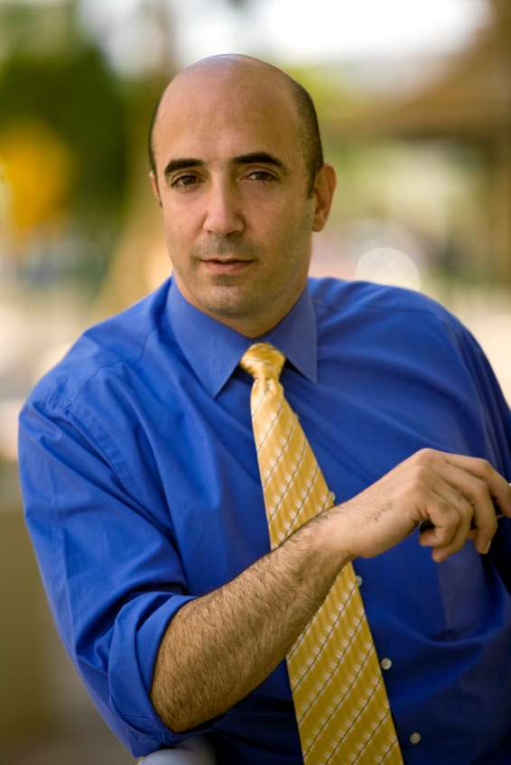
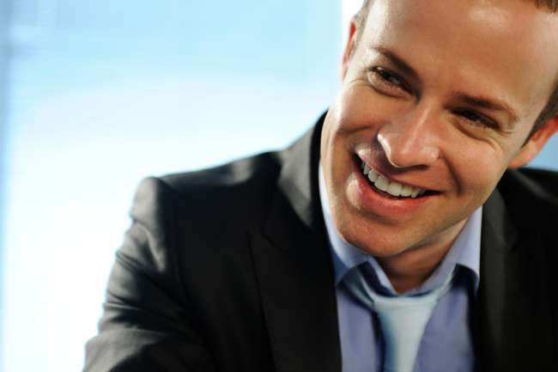
管理とは
二人の事務員
Notes:
大きな材木会社の社長がA事務員に言いました。
「昨夜、材木を積んだ貨車が入ったと思うので見てきてほしい。」
Aはヤードに行って「確かに到着しています。」と答えました。
社長は「何台到着したか。」と聞きました。
Aは再びヤードに行って「10両到着しています。」と答えました。
社長は「材木の種類は何か。」と尋ねると、
Aはしばらくして戻ってきて「樫の木が3両と杉の木が7両。」と答えました。
その2・3日後、社長は同じ質問をB事務員にしました。
B事務員はヤードにいって戻ってきて、
「樫の木をつんだ車両が4両と杉の木を積んだ車両が5両はいっています。」と答えました。
A事務員は自分が何をすべきかを理解せず、ただ見に行っただけでした。従ってすべての行動を管理しなければならなかったのです。
会社にとってはどちらの事務員が必要でしょうか。

Slide 27



管理とは
三人の秘書
Notes:
3名の秘書がいます。
Aは下書きをすべて書いて渡さなければタイピングすることができません。
Bは喋ればそれをほぼ正確にタイピングします。
Cは要点を説明するだけで、完全な文章に仕上げますので、サインをするだけで済みます。
あなただったら、どの秘書を雇いますか。
管理する必要のない社員を養成することが会社を隆盛に導くのです。

Slide 28
経済的に成功する方法
価値ある奉仕を実践する願望
奉仕を実践する能力の開発
実践活動に能力を適用する
奉仕に対する正当な報酬を得る
報酬の貯蓄や活用や節約によって利益を保全する
Notes:
ビジネスマンの目的は発展的な事業を構築することであり、その目的を達成するためには、奉仕の理念に基づいて、継続的に利益をもたらす顧客を確保することが必要です。
事業に成功するためには、次の五つのステップを達成しなければなりません。
先ず、価値ある奉仕を実践しようという願望を持つことです。本来人間の心にあるのは豊かな金銭的欲望ですが、貴重な奉仕を行う本当の願望は経済的な願望だけではありません。
その願望をかなえるためには、奉仕を実践に移す能力を開発しなければなりません。すなわち知的な能力、心の信頼性、身体の耐久性が必要になってきます。
開発された能力は、行動することで機能を発揮します。
現実に行われた奉仕には、正当な報酬が支払われなければなりません。これは経営者にも従業員にもその奉仕に相応しい適正な報酬が支払われなければならないことを意味します。
奉仕の対価として得た報酬は、貯蓄や活用や節約によって利益を保全しなければなりません。
これらの五つのステップを達成するために必要なのが教育です。

Slide 29
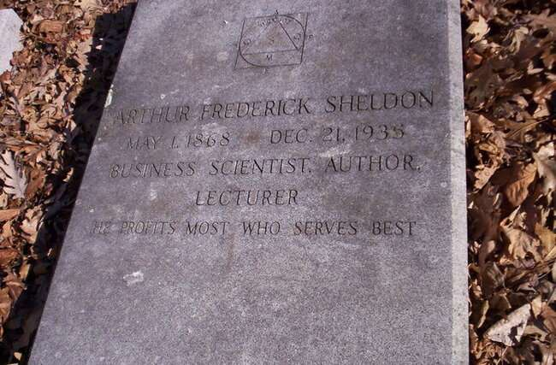
Notes:
シェルドンは1930年にシカゴクラﾌﾞを退会し、1935年にこの世を去っています。
ニューヨーク州のキングストーンにある、シェルドンのお墓にはHe profits most who best というモットーと共に、質、量、管理状態を表す奉仕の三角形が刻まれていることは、みなさんご存知のことですが、よくよく調べると、この三角形は円で囲まれ、更にその周りを四角形で囲んでいることが分かります。

Slide 30
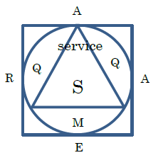
奉仕の三角形と A R E A
A Ability 能力
R Reliability 信頼性
E Endurance 忍耐力
A Action 行動力
Notes:
よく見ると、一番外側の四角形の辺に文字が一文字ずつ、刻みこまれています。
上にＡ、左にＲ、下にＥ、右にＡの文字が刻まれています。これはシェルドンが強調した教育論、すなわち領域学を意味します。
A Ability 能力。R Reliability 信頼性。E Endurance 忍耐力。A Action 行動力
の頭文字を組み合わせた、AERAすなわち、真の教育とは、知識を教え込むことではなくて、その人のあらゆる部分の守備範囲を広げて、持っている潜在的な能力を引き出すことということになり、シェルドンが信奉していたカントやバガバン・ダスの教育論と一致するわけです。

Slide 31
シェルドンは なぜ退会したか
Notes:
ポール・ハリスやチェスレー・ペリーはロータリアンとして一生を終えましたが、シェルドンは1921年以降ロータリーとの関わりを絶ち、1930年に退会しています。なぜ退会したのかという理由を巡って、諸説が囁かれています。

Slide 32
シェルドン・スクールの役割 修正資本主義が定着するまで アメリカ経済界を担う 初期のロータリアンは シェルドン・スクールの卒業生で 構成されていた
Notes:
シェルドン・スクールは大盛況で、数多くの卒業生を輩出して、修正資本主義が定着するまでのアメリカの産業界の中枢として、アメリカ経済を担っていきました。
シェルドンから見れば、ロータリーも数多くの学生の一人に過ぎなかったのかもしれません。事実上、初期のロータリーで指導的役割を担っていたロータリアンのほとんどは、シェルドン・スクールの卒業生でした。
親睦と相互扶助という姑息な手段で世渡りをしていた集団に、大勢の卒業生を通じて経営学を学ばせ、実践させることによって、世界的な組織にまで発展させたのです。
He profits most who serves best はシェルドンが提唱した哲学や経営学に基づいたモットーです。
従って初期の年次大会の主役は当然のことながら、シェルドンであり、彼の考え方を聞くために多くのロータリアンが集まってきたのです。シェルドンの言う通りに会社経営をすると、どの会社も大きく業績を伸ばしていきました。

Slide 33
Service not self Service before self Service above self 人道的奉仕活動を表す モットーへの変化
Notes:
ところが1920年ころからService not self に代わって Service above self というフレーズが使われ始めました。提唱者も、その真意もわからないフレーズです。最近は「他人のことを思いやり、他人のために尽くすこと」という注釈がつけられていますが、これはまったく後付けの解釈と言わざるを得ません。
その正体不明、意味不明のフレーズが、シェルドンのモットーと肩を並べて使われるようになってきたわけです。
さらに言葉遊びが進み、1921年にはService before self などというモットーも生まれました。さらにそれぞれのモットーの持つ意味も徐々に変化しました。自分ひとりで儲けを独占してはいけないという意味だったService not self が己を犠牲にした奉仕、無我の奉仕に変わり、Service above self は他人のことを思い遣り、他人のために尽くす奉仕という解釈になりました。
さらに同じころから、シェルドンのモットーを排斥しようという運動がイギリスを中心に起こってきました。
シェルドンは1921年にエジンバラで開催された年次大会で「ロータリー哲学」という表題の講演をしたのを最後に、ロータリーとは完全に手を切っています。

Slide 34
He profits most who serves best
Service above self
四大奉仕採択
職業奉仕天職論の台頭
両モットーの対等処理
Notes:
1923年、決議23-34で、service above self とHe profits most who serves best の双方が、対等な形でロータリーの奉仕理念として確定したことも、シェルドンにとっては不愉快なことであったと推察します。
シェルドンがロータリーと袂を分かつ誘因となったのは1927年の四大奉仕制定であったと思われます。奉仕理念を持っていなかったロータリーに新たな経営学に基づく奉仕理念を提唱して、その理念の下で大きく発展させてきたにも関わらず、この四大奉仕の制定によって、シェルドンの奉仕理念は、四分の一の理念に格下げされたわけです。
さらに、この四大奉仕の制度はイギリスが中心になって作ったため、職業奉仕が Vocational Serviceと名付けられて、いわゆる職業天職論の要素が入ってきました。

Slide 35
He profits most who serves best廃止提案 決議29-7 否決
身体障害児対策の正式採択
ポール・ハリスとの対立
子息の逝去
1935年逝去
Notes:
決定的な亀裂は1929年の国際大会に、RIBIから He profits most who serves best を廃止するという決議案29-7が提案されたことです。もっともこの決議案し否決されましたが、シェルドンに大きな屈辱感を与えたことは容易に想像できます。
さらに、この大会で身体障害児対策をロータリーの最優先課題として実施することが決定したために、ポール・ハリスと意見が対立して、修復不可能になったことも否定できません。
1929年に起こった世界大恐慌も関係しているかも知れません。1929年に出版された「奉仕の原則と保全の法則」では、これまで使われなかった保全 Conservation という単語が初めて使われて、利益を保全する重要性が説かれています。
更に同じ年、最愛の息子を30歳の若さで亡くしたことも大きな原因の一つでしょう。シェルドンはチェロ、グリフス夫人はピアノ、家族4人での演奏会を楽しんだとの記録が残っています。
シェルドンは神を表現するのにあえてgod を使わず provider を使ってきたのに、この文献に限って god を使っていることが特徴的であり、死後の世界についてかなりのページ数を使っており、まるで死期を間近に迎えた人が残す遺言のような感じがするのは、体調にかなりの不安を感じていたのかも知れません。現生で奉仕に徹すれば来世は極楽に行けるという、科学者シェルドンらしからぬ発想も気になるところです。
シェルドンの文献を翻訳していて特に感じたことは、非常に繊細な神経の持ち主であると共に、健康に関しては人一倍留意していたことです。
1929年を境に急激にシェルドンを襲った不幸な出来事が、彼の厭世観を誘ったのかも知れません。
RIやシカゴ・クラブの資料を調べても、1921年以降のシェルドンに関する記載は一切見当たりません。シカゴ・クラブには何とか在籍していたものの、一切のロータリー活動からは身を引いていたものと思われます。
シェルドンは1930年にシカゴ・クラブを退会し、1935年に67歳でこの世を去っています。
なお、その後のシェルドン・スクールの運営は健全に行われ、たびたび教科書の改訂が行われ、最後の改定は、彼の没後1946年まで続けられています。

Slide 36
第22回 源流セミナー
シェルドンの
実像を追って
2680地区 PDG 田中 毅

